Slide 1
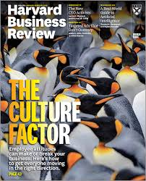
LA CULTURA ORGANIZACIONAL

Slide 2
Objetivos de hoy
¿Determinar que es la cultura organizacional?
¿Cómo se la identifica y se la mide en una organización
¿Cuáles son sus distintos niveles?
¿Para qué sirve, cuál es su utilidad en el Management?

Slide 3
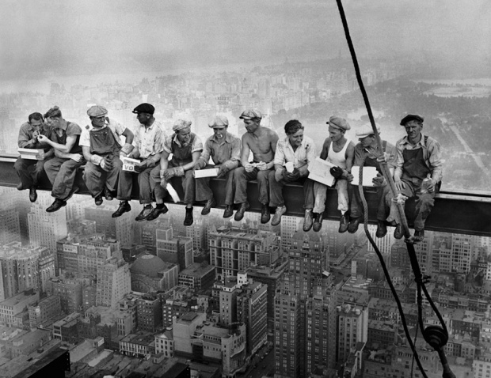
¿cultura organizacional?

Slide 4
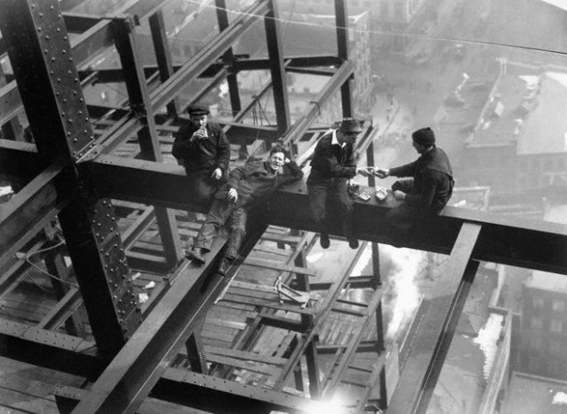
Charles Ebbets

Slide 5
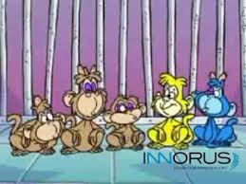
¿Por qué hacemos lo que hacemos?
“El paradigma de los monos”
https://www.youtube.com/watch?v=ecY9NQNPBDE

Slide 6
Definición (Edgar Schein)
“Es un modelo de Presunciones Básicas Subyacentes (inventadas, descubiertas o desarrolladas por un grupo dado al ir aprendiendo a enfrentar problemas de adaptación externa e interna), que han ejercido la suficiente influencia como para ser consideradas válidas y, en consecuencia, ser enseñadas a los nuevos miembros como el modo correcto de percibir, pensar y sentir esos problemas”

Slide 7
Niveles de la Cultura Organizacional
Artefactos
Valores
PBS
Punta del iceberg, de difícil interpretación
Valores declamados, añadidos, pegados con alfileres. Son discutibles
Valores “en uso”, hábitos. Son indiscutibles

Slide 8
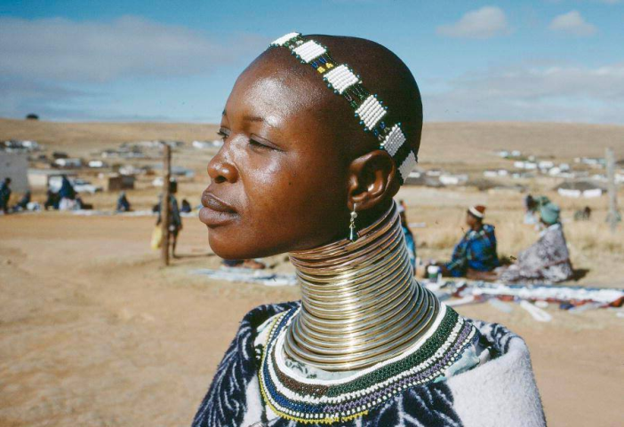
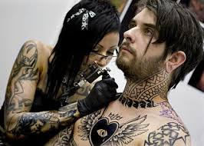
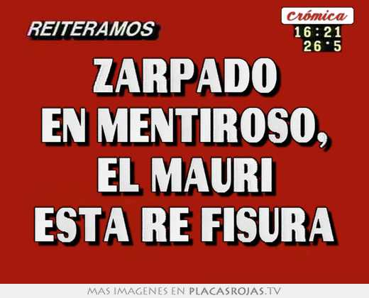

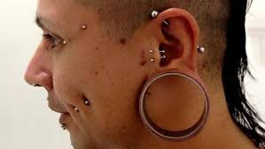
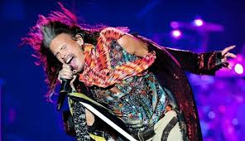





Slide 9
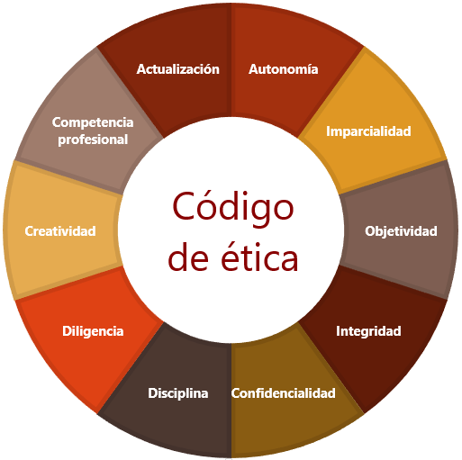


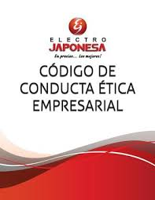


Slide 10
Liderazgo y creación cultural
« La función única y esencial del liderazgo es la manipulación de la cultura »
Creándola
Implantándola y vigorizándola
Ayudando al grupo a olvidar ciertas creencias para aprender otras nuevas

Slide 11
Funciones de la cultura organizacional
¿Para qué sirve?
Resolver problemas de Adaptación Externa
y
Resolver problemas de Integración Interna

Slide 12
Problemas de integración interna
Lenguaje común y categorías conceptuales
Límites grupales y criterios para la inclusión y exclusión
Poder y jerarquía
Intimidad, amistad, amor
Recompensas y castigos
Ideología y “religión”

Slide 13
Problemas de adaptación externa
Misión y estrategia
Metas
Medios
Criterios de medición
Corrección

Slide 14
Metodología para estudiar la cultura
Enfoque clínico: informantes integrados y com-prometidos, con antigüedad en la organización
Objetivo de la entrevista:
Reconstruir históricamente la forma en que el grupo resolvió sus problemas y las soluciones que fueron reiteradamente exitosas, hasta quedar asumidas

Slide 15
Procedimiento básico
Interrogar sobre los sucesos críticos de la historia del grupo, empleando las para asegurarse de que todo está siendo abarcado
Nuestro interlocutor debe recapitular la historia de la unidad que estudia, para descubrir problemas históricos críticos y quiénes y cómo los resolvieron

Slide 16
Cultura de seguridad
Performance
seguridad
Compromiso del management -- +
Compromiso del personal
+
-
Tipo B (--, +) Tipo D ( +, + )
Cultura de oficio
Cultura integrada
Tipo A ( --, -- )
Tipo C ( +, -- )
Cultura fatalista
Cultura gerencial
Referencia : M. Simard
Notes:
16

Slide 17
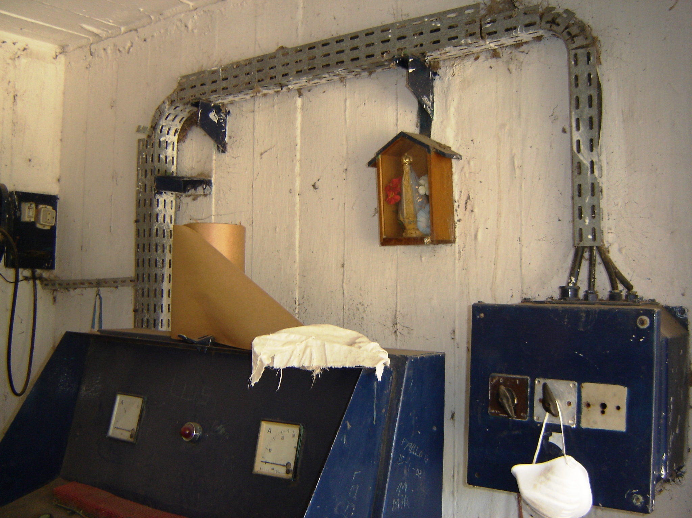

Slide 18
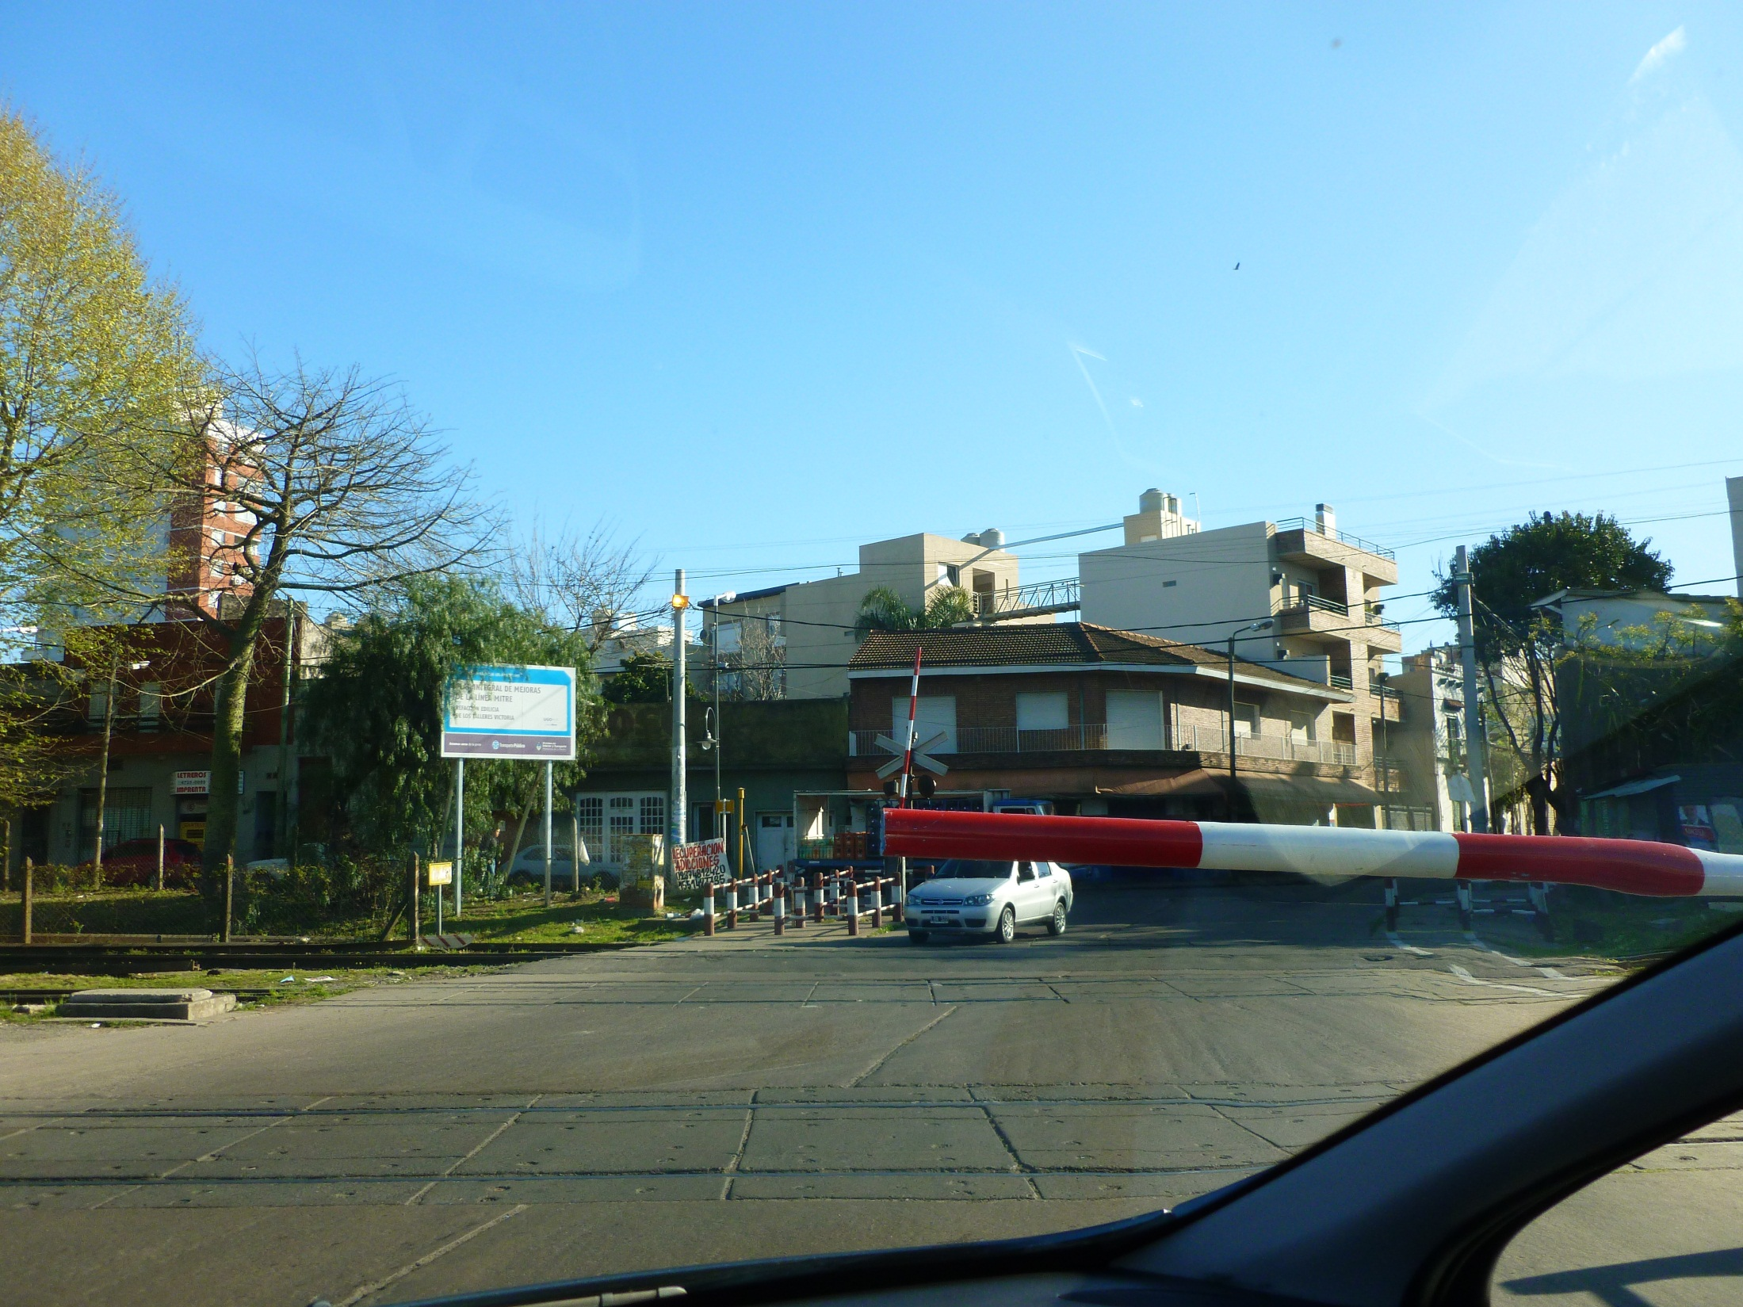

Slide 19
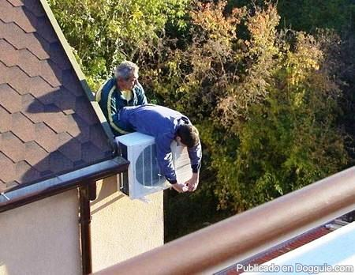

Slide 20
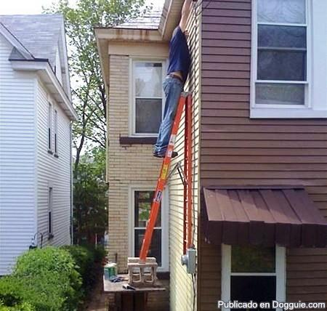

Slide 21
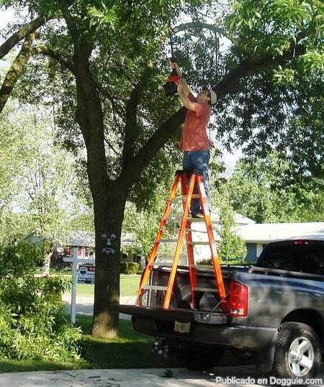

Slide 22
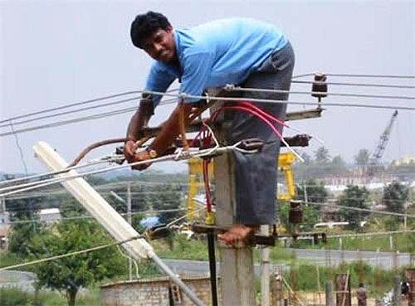

Slide 23
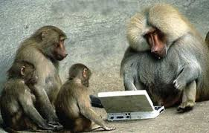
¿Que aprendimos hoy?

